Slide 1


实训项目-个人博客
项目介绍

Slide 2
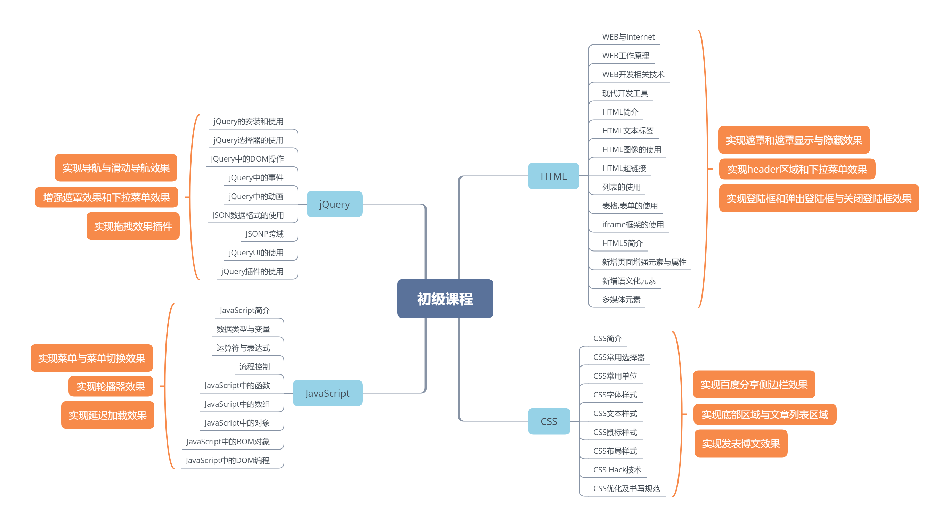
项目知识点

Slide 3
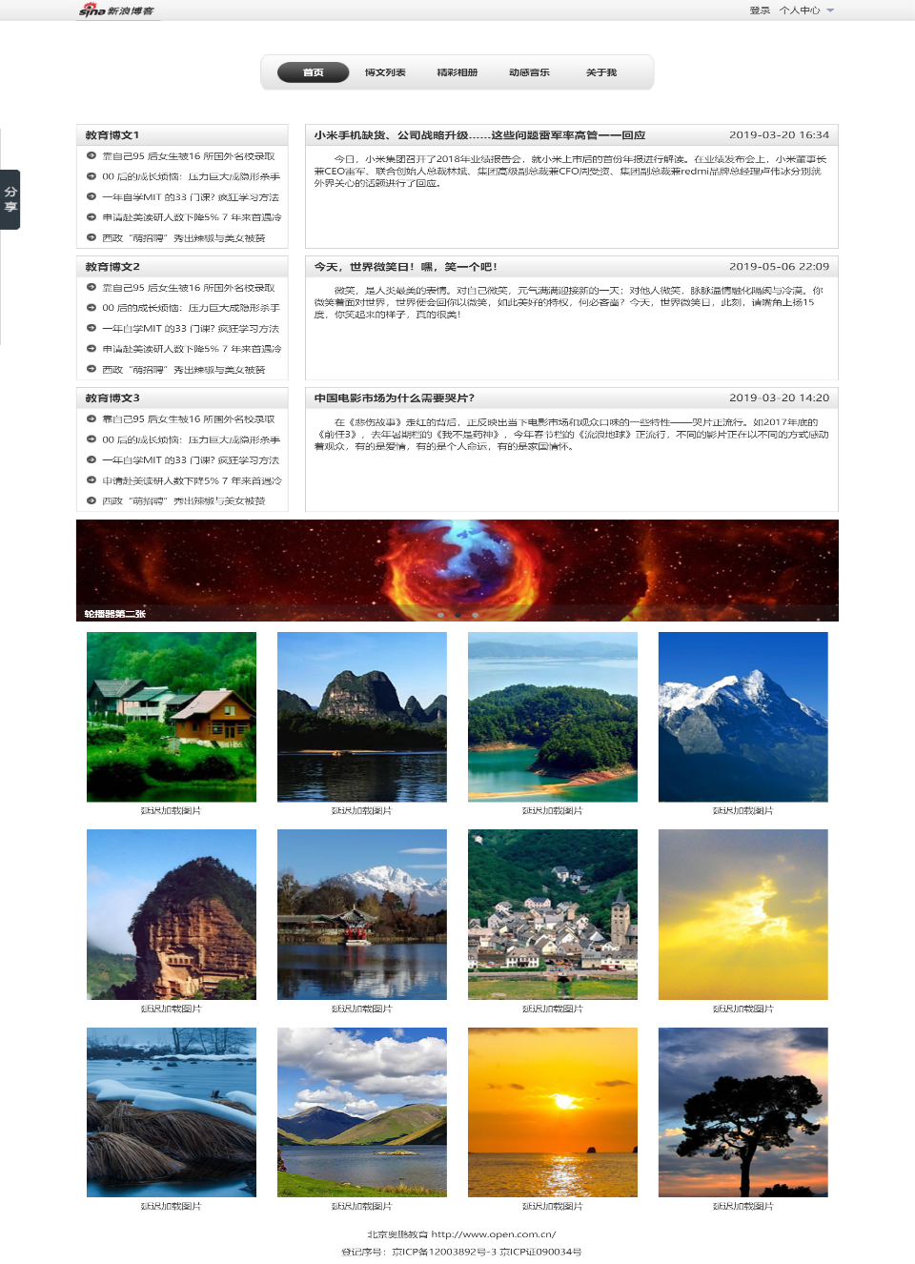
项目介绍
项目名称：个人博客
项目介绍：这是一个个人博客的网站，本网站中可以实现下拉菜单、菜单切换、用户登录、轮播图、遮罩、延迟加载、百度分享、发表博文、以及导航等功能。
实训目标：将本阶段所学知识结合起来，应用到实际项目中，使更加了解所学知识体系的实际作用，对以前所学知识点得到更好的练习和灵活运用。
所需时间：36课时

Slide 4
实训要求
希望在项目实训过程中，能独立实现项目中的主要功能，并能完善用户体验细节。
具体要求：
能够熟练使用HTML与CSS制作静态页面；
能够熟练使用JavaScript并对代码进行封装优化；
能够熟练使用Jquery库并且制作动画特效；
能够熟练掌握各浏览器兼容性以及解决方案；
能够掌握Web开发的行业规范和标准；

Slide 5
训练技能点
在项目实训过程中，要训练的技能点包含：
通过HTML实现页面布局结构的搭建；
通过CSS实现页面的美化和浏览器兼容处理；
通过JavaScript的使用能够对变量、 流程控制语句、数组、对象、 运算符、 DOM等使用更加熟练,理解更加深刻；
通过对Jquery的使用能够对jQuery的选择器、过滤器 、DOM 、 动画使用的更加熟练,掌握更加深刻；
掌握代码的调试。

Slide 6
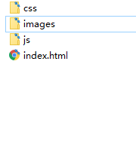
项目分解
此项目中，一共包含有如下功能模块;
下拉菜单模块
用户登录模块
锁屏遮罩模块
拖拽模块
百度分享侧边栏效果制作
增强遮罩效果和下拉菜单效果
滑动导航模块
菜单切换模块
轮播器模块
延迟加载模块
发表博文模块

Slide 7
任务计划
我们将整个项目分为以下任务：
01 header区域和下拉菜单的制作（2课时）
02 登录框和弹出登陆框与关闭登陆框的制作（3课时）
03 遮罩和遮罩显示与隐藏制作（2课时）
04 拖拽效果插件制作（5课时）
05 百度分享侧边栏效果制作（3课时）
06 增强遮罩效果和下拉菜单效果（2课时）
07 导航与滑动导航效果制作（5课时）
08 菜单与菜单切换效果的制作（2课时）
09 轮播器效果制作（4课时）
10 延迟加载效果制作（4课时）
11 底部区域与文章列表区域制作 (2课时)
12 发表博文区域制作 (2课时)

Slide 8
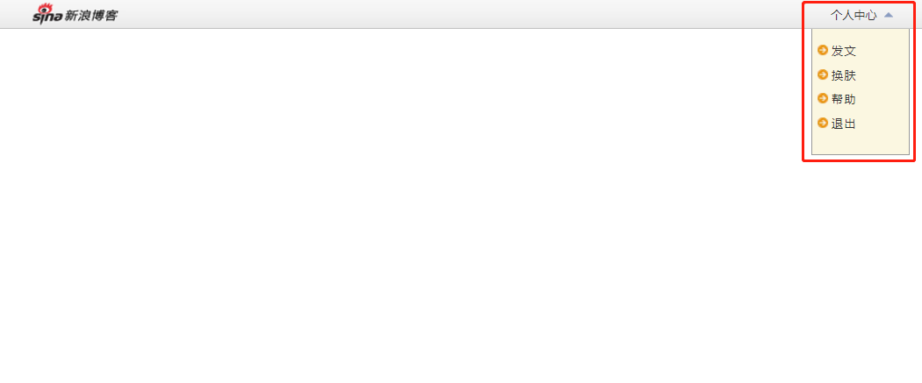
各模块介绍-下拉菜单模块
下拉菜单
通过下拉菜单我们可以给网站设置发表文章,网站换肤,网站帮助,退出登录等功能。

Slide 9
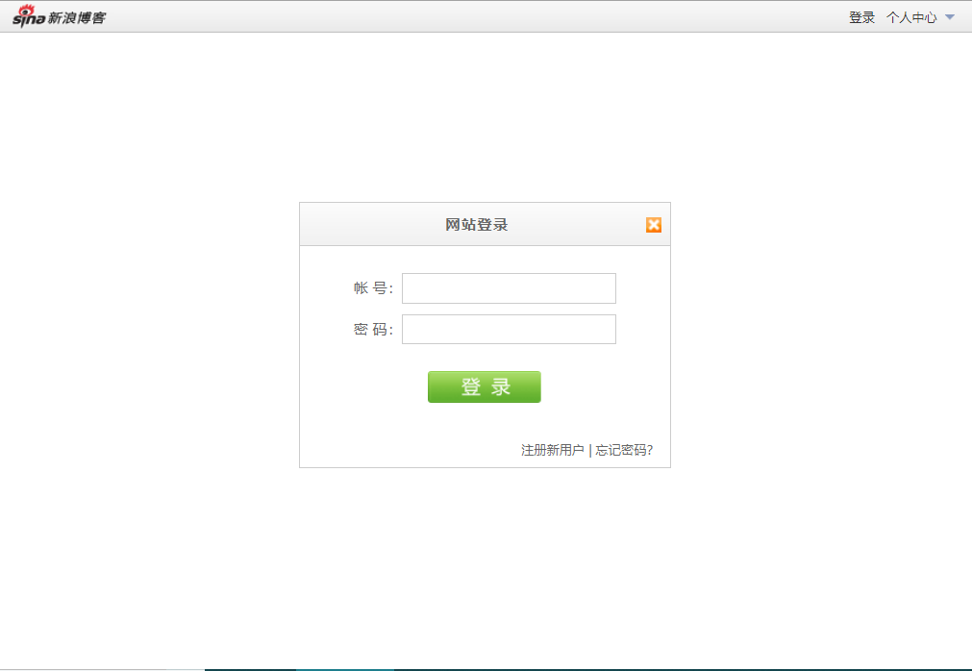
各模块介绍-登录模块
登录模块
用于用户的登录，在此页面中包含登录框的显示与隐藏以及表单的验证

Slide 10
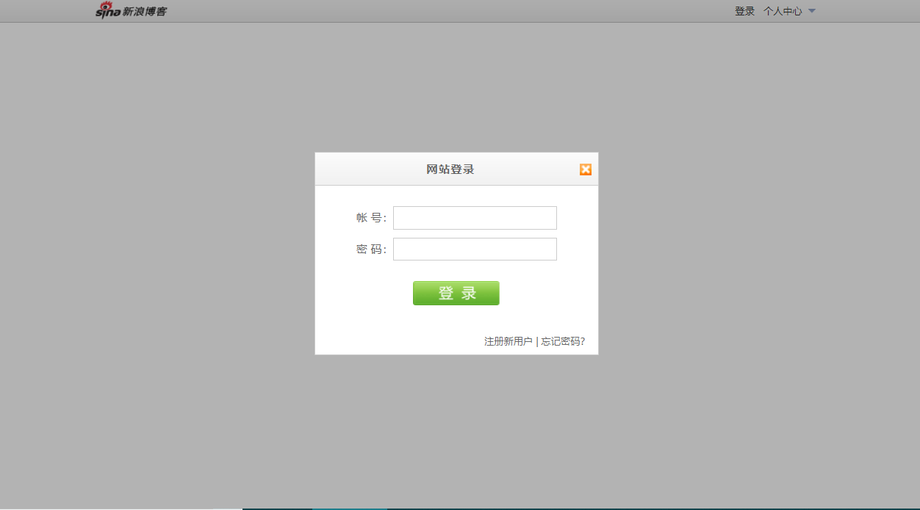
各模块介绍-遮罩模块
锁屏遮罩
当有弹出框显示时给页面增加一层遮罩效果,有利于用户的体验以及减少对其他功能的触发。

Slide 11
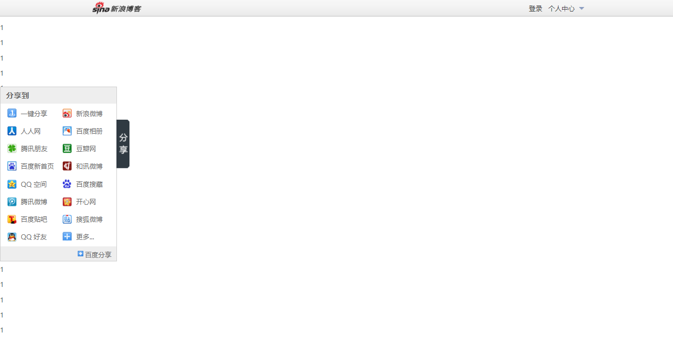
各模块介绍-百度分享模块
百度分享
百度分享可以将当前页面的内容分享道其他第三方平台,本项目中的百度分享功能只是为了做出百度分享的布局以及动画效果,不包含分享到第三方平台功能。

Slide 12
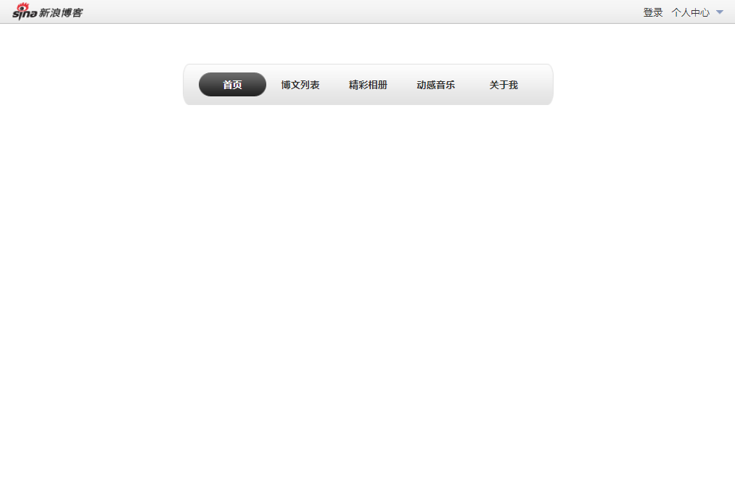
各模块介绍-滑动导航模块
滑动导航
给导航添加滑动效果,有利于用户体验,给用户一种比较炫酷的效果。

Slide 13
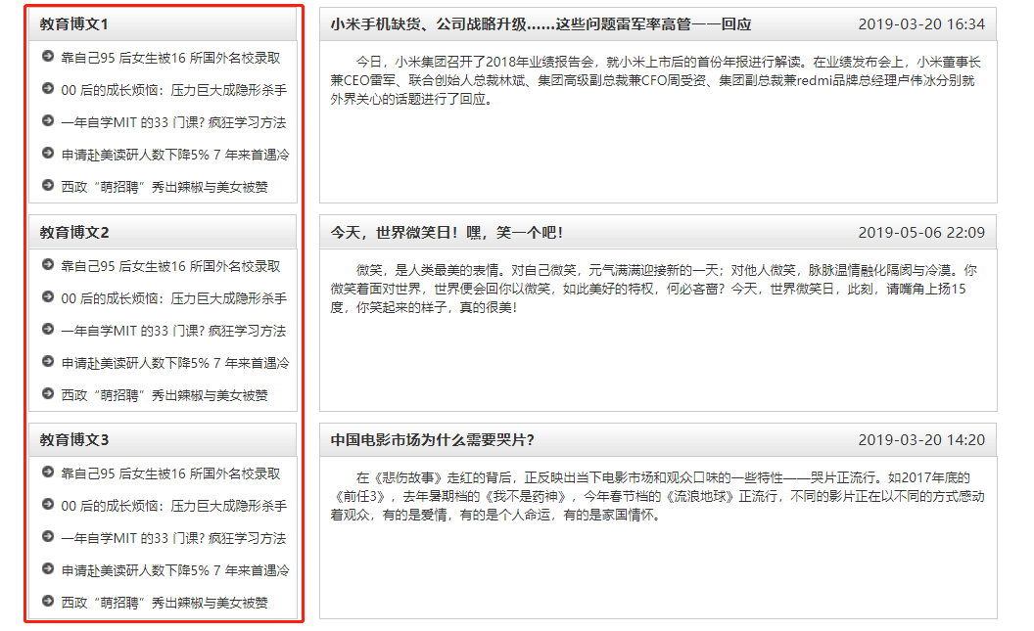
各模块介绍-菜单切换模块
菜单切换
菜单切换模块用于展示文章列表并且可以对菜单内容进行显示与隐藏。

Slide 14

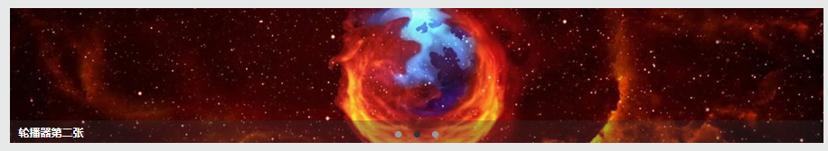
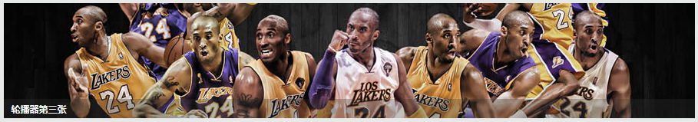
各模块介绍-轮播图模块
轮播图
轮播图模块用于展示广告。

Slide 15
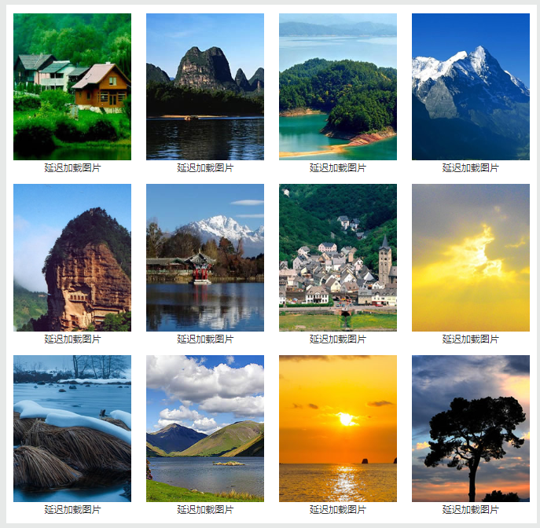
各模块介绍-延迟加载模块
延迟加载
延迟加载模块用于展示一些图片,当图片内容过多时,使用延迟加载可以减少带宽以及提高网站的加载速度。

Slide 16
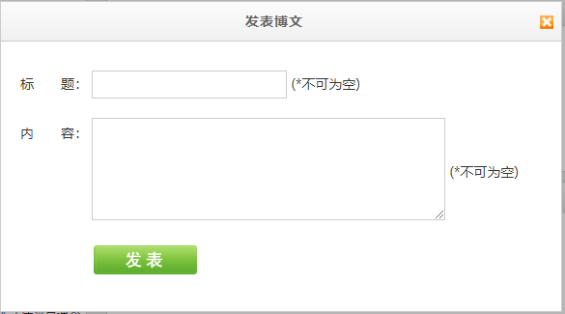
各模块介绍-发表博文模块
发表博文
发表博文模块可用于发表文章,可以将自己的一些心情,学习知识,个人文章等等发表到自己的网站上。

Slide 17
准备工作-环境搭建
此次实训为静态网站项目开发，所使用的前端语言为HTML/CSS/JavaScript/jQuery，服务器端语言以及数据库暂不涉及。
在开始项目之前，我们需要安装所需的开发环境： WebStrom 或者其他的开发工具等。
如果你的电脑上已经安装了开发工具，则可以直接使用。
如果没有安装，为了节省环境安装的时间，这里我们会给大家提供一个开发工具：WebStrom

Slide 18
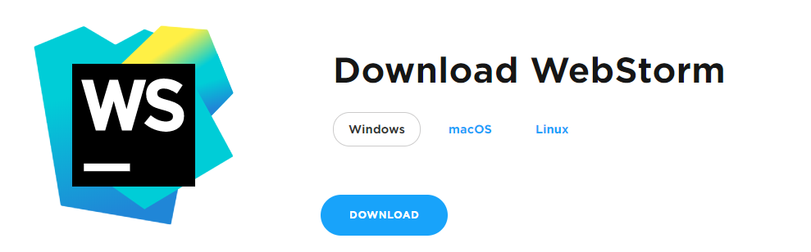
准备工作-环境搭建
WebStrom简介：
WebStorm 是jetbrains公司旗下一款JavaScript 开发工具。目前已经被广大中国JS开发者誉为“Web前端开发神器”、“最强大的HTML5编辑器”、“最智能的JavaScript IDE”等。与IntelliJ IDEA同源，继承了IntelliJ IDEA强大的JS部分的功能。
下载地址： https://www.jetbrains.com/webstorm/download/download-thanks.html

Slide 19
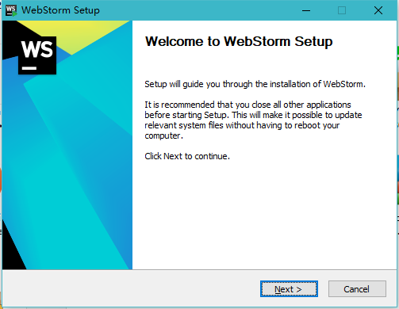


准备工作-环境搭建
下载完成后，双击安装文件进行默认安装即可。
双击安装
安装完毕

Slide 20
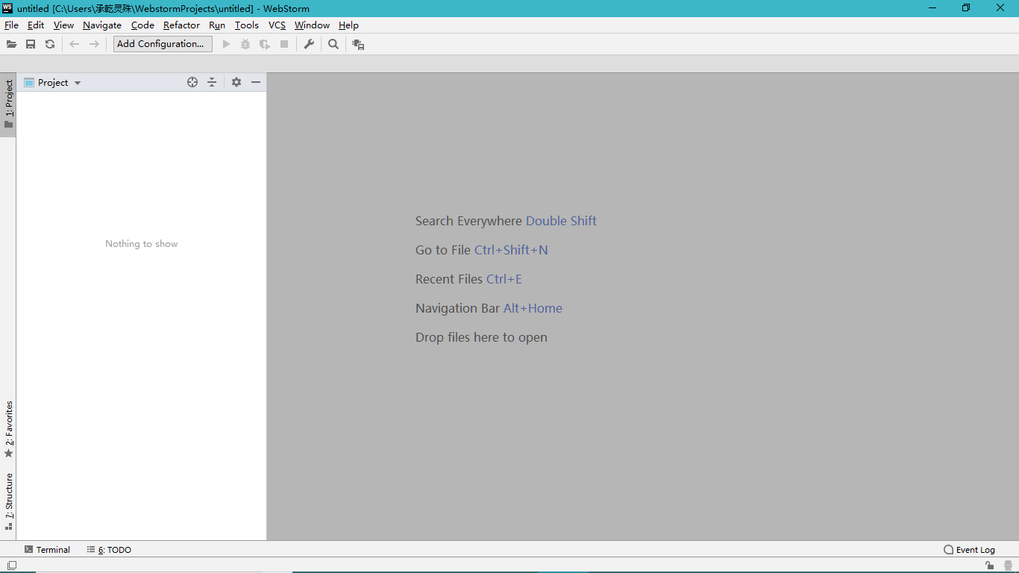
准备工作-环境搭建
安装完成后，在开始菜单即可找到启动图标，点击即可启动WebStrom；

Slide 21
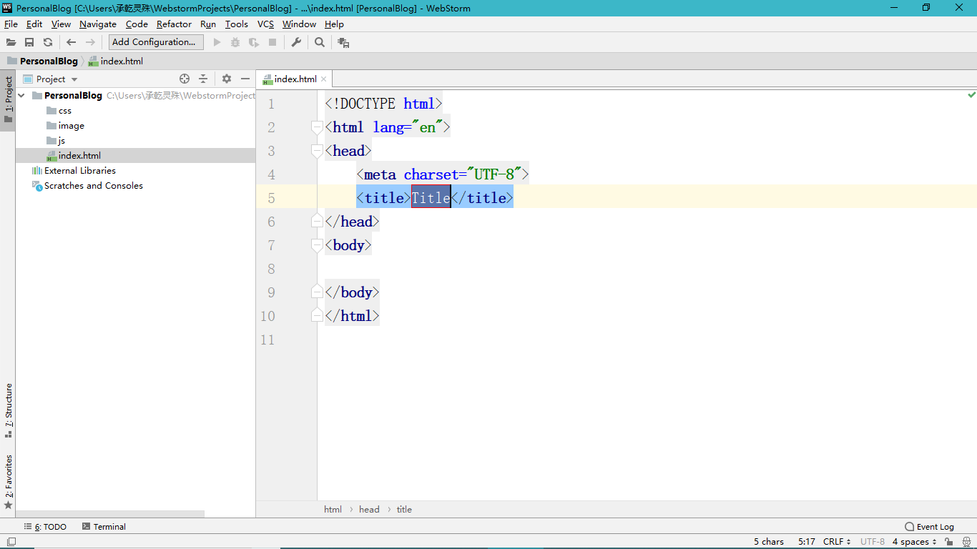
准备工作-环境搭建
在编辑器中创建项目目录:
创建网站根目录文件夹,目录文件夹名称为: PersonalBlog
在根目录下创建image文件夹
在根目录下创建css文件夹
在根目录下创建js文件夹
在根目录下创建首页文件(index.html)
目录创建之后

Slide 22
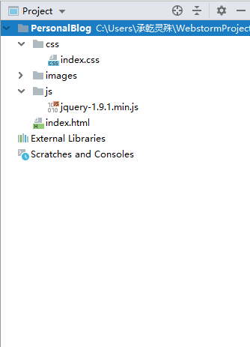
准备工作-环境搭建
导入项目所需文件和图片素材:
在 css文件夹内创建index.css文件
在 image文件夹内导入图片素材
在 js文件夹内导入jquery文件
目录创建之后

Slide 23
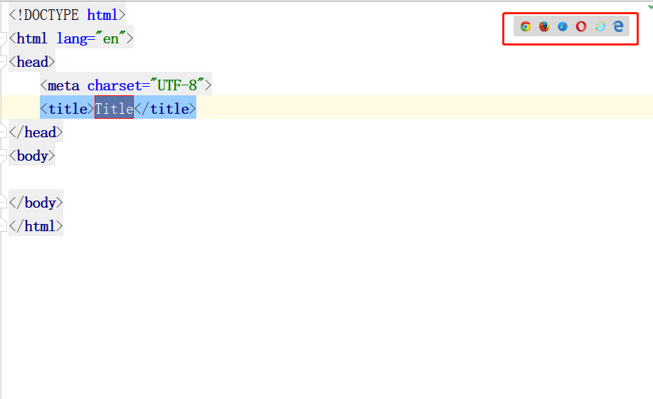
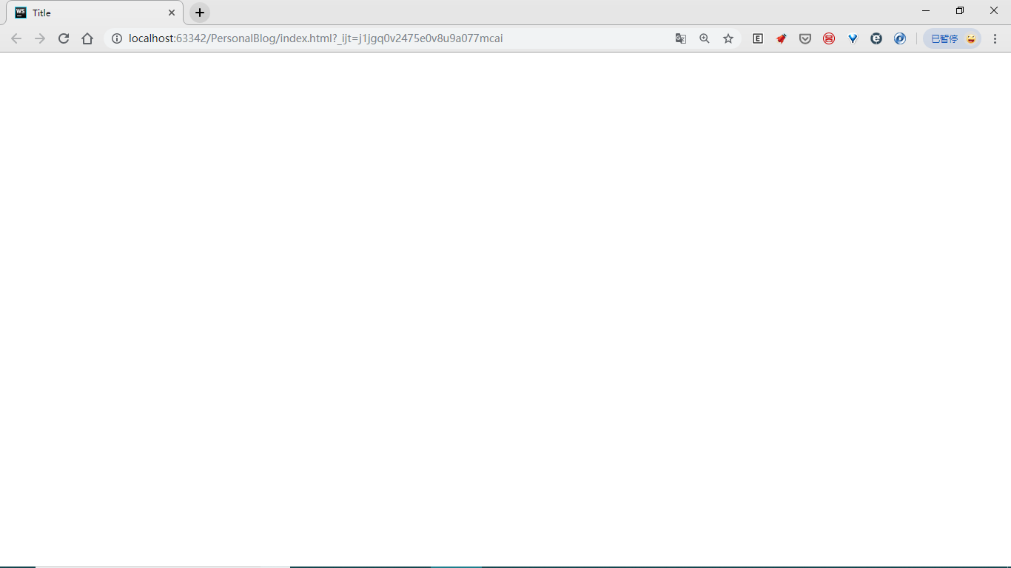
准备工作-环境搭建
在浏览器中访问：
此时，我们只需要点击编辑器中编辑区域的小浏览器图标,即可打开当前页面
打开之后

Slide 24
准备工作-环境搭建
好啦！准备工作已经做完！
现在可以正式开始我们的项目开发了！

